Slide 1
STMIK Widya Pratama Pekalongan
Web Service Application

Slide 2
LATIHAN 1
Membuat contoh pengambilan data perpustakaan dengan web service, dengan ketentuan:
Tipe Data : json, xml
Jenis Data : buku, pengarang, penerbit

Slide 3
Step 1
Pada ws buatlah sebuah controller bernama Perpustakaan

Slide 4
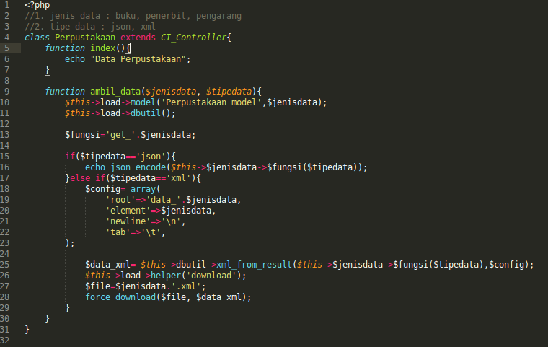
Step 1

Slide 5
Step 2
Pada ws buatlah sebuah model bernama Perpustakaan_model

Slide 6
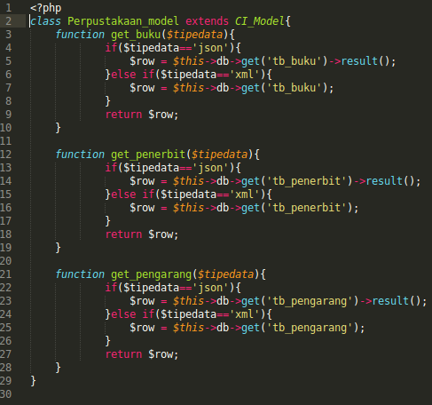
Step 2

Slide 7
Step 3
Silakan jalankan ws berdasarkan tipe data dan jenis data yang telah ditentukan, contoh: http://localhost/ws/index.php/perpustakaan/ambil_data/buku/json
Amati hasilnya dengan melihat langsung hasil yang terlihat pada browser

Slide 8
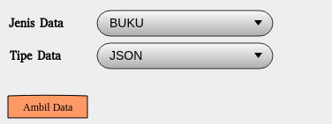
LATIHAN 2
Pada wsclient buatlah view bernama Data_perpustakaan, berikut:
Pada wsclient buatlah controller bernama Perpustakaan untuk dapat menampilkan view Data_perpustakaan

Slide 9
LATIHAN 2
Dari wsclient buatlah ajax untuk dapat mengambil data perpustakaan yang ada di ws

